Slide 1





Capture The Flag Laos

Slide 2

Table of contents
Materi-materi yang akan dibahas:
Capture The Flag | Pengenalan Capture The Flag (CTF)
Web Exploitation | Menganalisa sebuah website, kelemahan, dan keamanannya.
OWASP Vuln | Daftar resiko keamanan website

Slide 3

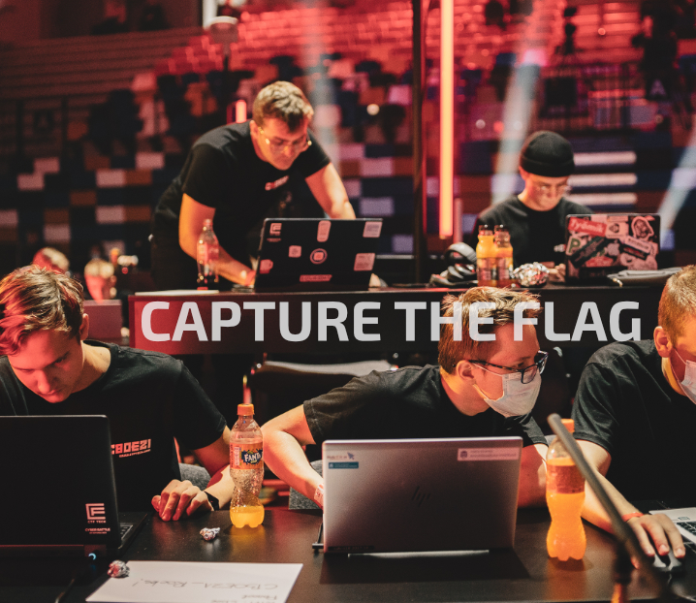

01.
Capture The Flag Introduction

Slide 4
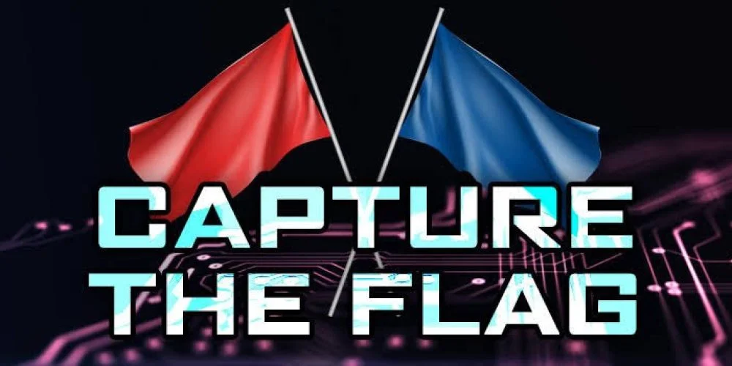
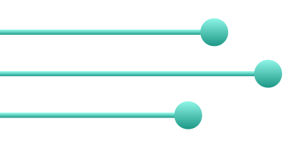
Capture The Flag
Capture The Flag (CTF) adalah kompetisi yang menguji keterampilan keamanan siber melalui serangkaian tantangan teknis. Kompetisi ini dirancang untuk mengasah keterampilan dalam bidang keamanan komputer dan jaringan.
CTF sangat populer di kalangan profesional keamanan siber, pelajar, dan penggemar teknologi, dan sering digunakan sebagai metode pelatihan dan penilaian kemampuan teknis.

Slide 5
Capture The Flag: Sejarah
1993 - DEF CON 1:
CTF pertama kali diperkenalkan pada konferensi DEF CON (salah satu konferensi hacker terbesar di dunia. Kompetisi CTF ini menjadi cikal bakal dari semua kompetisi di masa mendatang.
Format awal yang diperkenalkan yaitu Attack-Defense
Tahun 2000-an:
CTF berkembang dan banyak diadakan oleh berbagai organisasi, termasuk universitas, perusahaan keamanan, dan komunitas hacker.
CTF digunakan sebagai alat pengajaran untuk keamanan siber. Seperti kompetisi CSAW CTF (Cyber Security Awareness Week) yang diadakan oleh NYU Tandon School of Engineering menjadi salah satu contoh CTF akademik yang terkenal.
2010-an hingga Sekarang:
Popularitas CTF meningkat, semakin banyaknya platform online yang menyediakan tantangan CTF, seperti Hack The Box, TryHackMe, dan OverTheWire.
Kompetisi CTF menjadi bagian integral dari banyak konferensi keamanan besar seperti DEF CON, RSA Conference, dan Black Hat.
Perusahaan seperti Google dan Facebook mulai menyelenggarakan CTF mereka sendiri sebagai cara untuk menemukan dan merekrut talenta-talenta terbaik di bidang keamanan siber.
Notes:
1993 - DEF CON 1:
Konsep CTF pertama kali diperkenalkan pada konferensi DEF CON, yang merupakan salah satu konferensi hacker terbesar di dunia. Pada DEF CON 1, diadakan kompetisi CTF pertama yang menjadi cikal bakal dari semua kompetisi CTF di masa depan.
Kompetisi ini menantang peserta untuk menyerang dan mempertahankan sistem komputer dalam lingkungan yang dikontrol. Format ini dikenal sebagai Attack-Defense
Tahun 2000-an:
Sepanjang awal tahun 2000-an, kompetisi CTF mulai berkembang dan semakin banyak diadakan oleh berbagai organisasi, termasuk universitas, perusahaan keamanan, dan komunitas hacker.
Berbagai format CTF mulai muncul, seperti Jeopardy Style yang memperkenalkan tantangan terpisah dalam berbagai kategori.
Banyak universitas dan institusi pendidikan mulai menggunakan CTF sebagai alat pengajaran untuk keamanan siber. Kompetisi seperti CSAW CTF (Cyber Security Awareness Week) yang diadakan oleh NYU Tandon School of Engineering menjadi salah satu contoh CTF akademik yang terkenal.
2010-an hingga Sekarang:
Popularitas CTF meningkat secara signifikan dengan semakin banyaknya platform online yang menyediakan tantangan CTF, seperti Hack The Box, TryHackMe, dan OverTheWire.
Kompetisi CTF menjadi bagian integral dari banyak konferensi keamanan besar seperti DEF CON, RSA Conference, dan Black Hat.
Perusahaan teknologi besar seperti Google dan Facebook juga mulai menyelenggarakan CTF mereka sendiri sebagai cara untuk menemukan dan merekrut talenta-talenta terbaik di bidang keamanan siber.

Slide 6
Capture The Flag: Jeopardy
Peserta menghadapi serangkaian tantangan yang terpisah dalam berbagai kategori seperti kriptografi, forensik, reverse engineering, web exploitation, dll.
Cara Kerja:
Setiap tantangan memiliki poin berdasarkan tingkat kesulitannya.
Peserta atau tim memilih tantangan yang ingin mereka selesaikan
Setelah menyelesaikan tantangan, mereka memasukkan "flag" (kode yang ditemukan) ke dalam platform CTF untuk mendapatkan poin.
Papan peringkat real-time menunjukkan skor dan peringkat tim.
Notes:
1993 - DEF CON 1:
Konsep CTF pertama kali diperkenalkan pada konferensi DEF CON, yang merupakan salah satu konferensi hacker terbesar di dunia. Pada DEF CON 1, diadakan kompetisi CTF pertama yang menjadi cikal bakal dari semua kompetisi CTF di masa depan.
Kompetisi ini menantang peserta untuk menyerang dan mempertahankan sistem komputer dalam lingkungan yang dikontrol. Format ini dikenal sebagai Attack-Defense
Tahun 2000-an:
Sepanjang awal tahun 2000-an, kompetisi CTF mulai berkembang dan semakin banyak diadakan oleh berbagai organisasi, termasuk universitas, perusahaan keamanan, dan komunitas hacker.
Berbagai format CTF mulai muncul, seperti Jeopardy Style yang memperkenalkan tantangan terpisah dalam berbagai kategori.
Banyak universitas dan institusi pendidikan mulai menggunakan CTF sebagai alat pengajaran untuk keamanan siber. Kompetisi seperti CSAW CTF (Cyber Security Awareness Week) yang diadakan oleh NYU Tandon School of Engineering menjadi salah satu contoh CTF akademik yang terkenal.
2010-an hingga Sekarang:
Popularitas CTF meningkat secara signifikan dengan semakin banyaknya platform online yang menyediakan tantangan CTF, seperti Hack The Box, TryHackMe, dan OverTheWire.
Kompetisi CTF menjadi bagian integral dari banyak konferensi keamanan besar seperti DEF CON, RSA Conference, dan Black Hat.
Perusahaan teknologi besar seperti Google dan Facebook juga mulai menyelenggarakan CTF mereka sendiri sebagai cara untuk menemukan dan merekrut talenta-talenta terbaik di bidang keamanan siber.

Slide 7
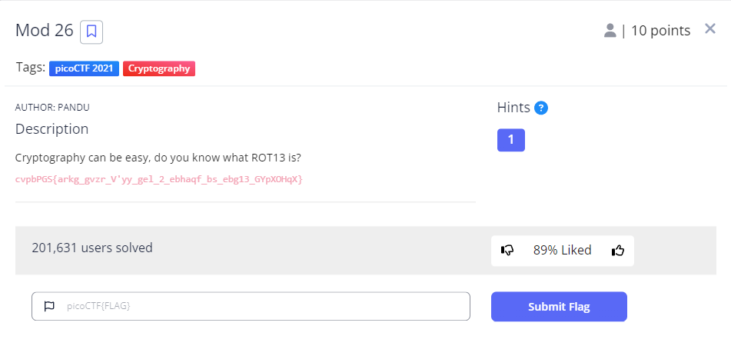
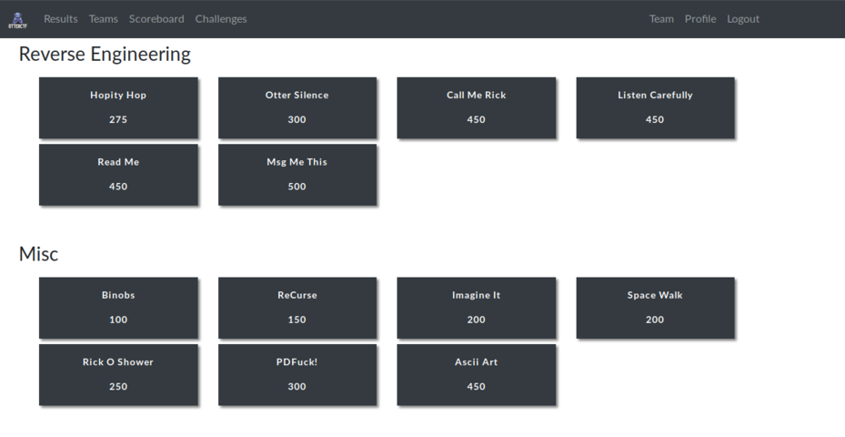
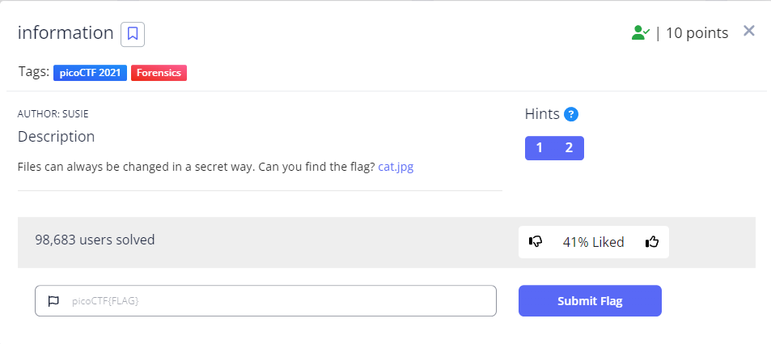
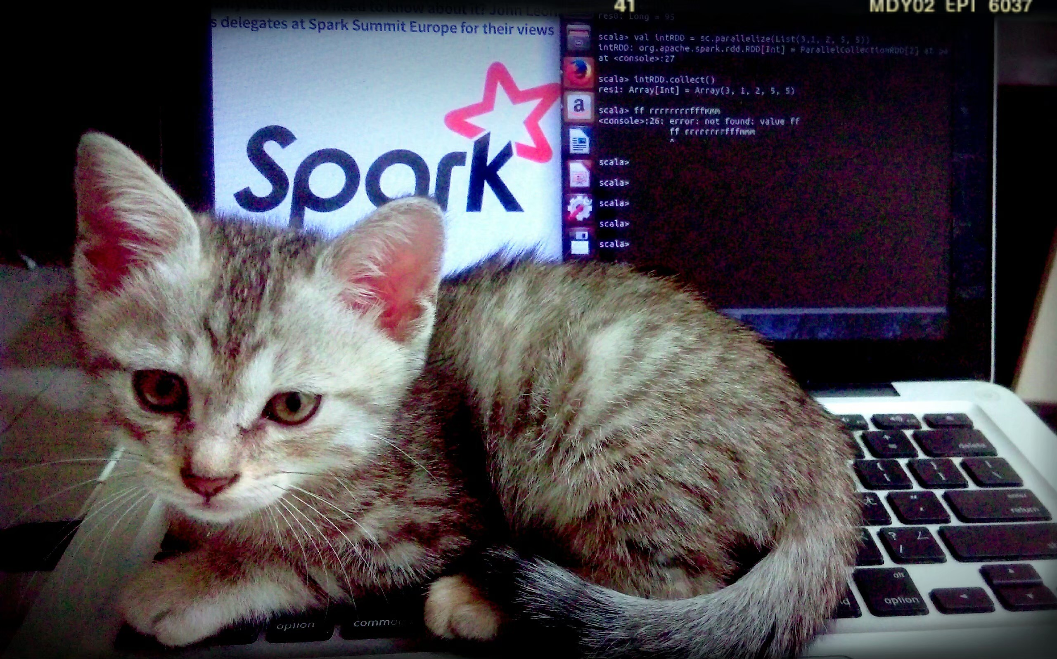
Jeopardy

Slide 8
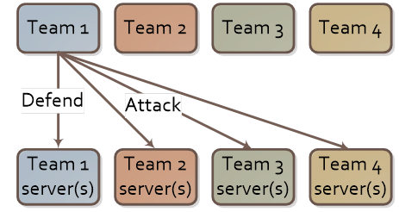
Attack & Defense
Attack & Defense merupakan jenis CTF yang melibatkan beberapa tim untuk saling meretas tim lain dan mendapatkan flag. Selain meretas, tim juga ditugaskan untuk melindungi server mereka dengan cara memperbaiki bug-bug yang terdapat pada server mereka.
Cara Kerja:
Setiap tim diberikan server atau aplikasi yang perlu mereka pertahankan.
Tim juga harus menyerang server atau aplikasi tim lawan untuk mencuri "flag".
Skor diberikan berdasarkan keberhasilan dalam menyerang (mencuri flag) dan bertahan (melindungi flag).
Papan peringkat real-time menunjukkan skor tim berdasarkan performa dalam menyerang dan bertahan.
Notes:
https://webthesis.biblio.polito.it/23430/1/tesi.pdf

Slide 9
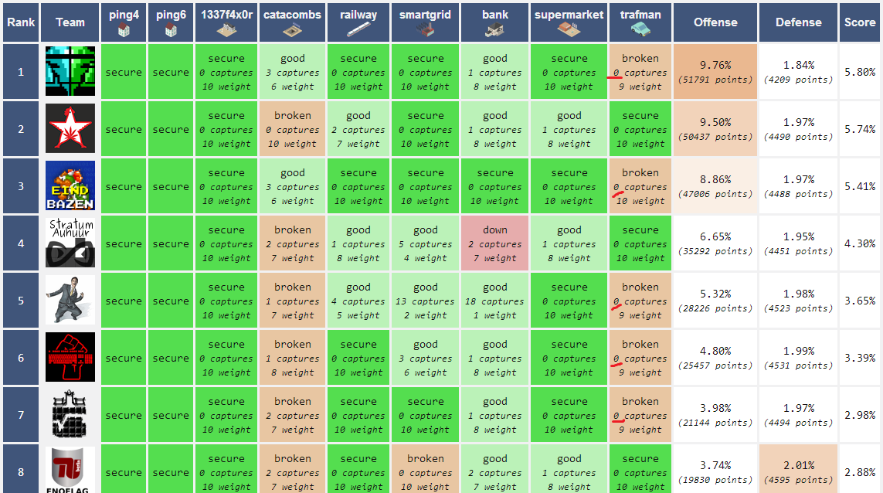
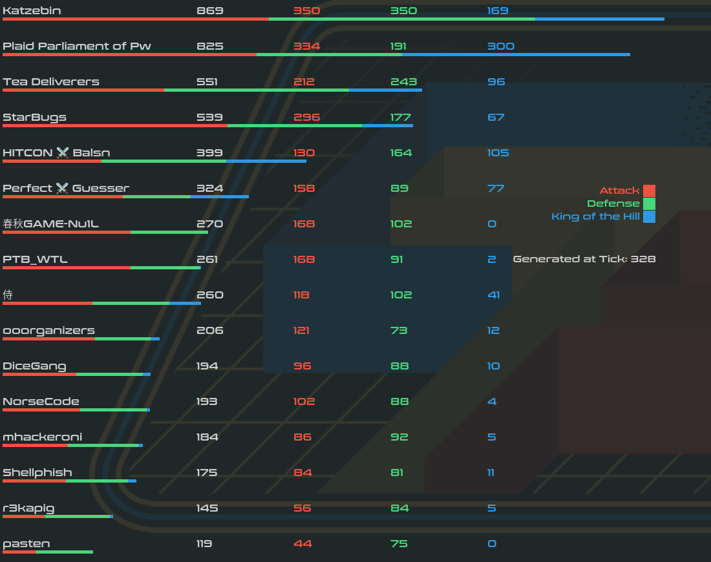
Attack & Defense

Slide 10
Capture The Flag: Kategori Tantangan
Kriptografi
-Tantangan yang melibatkan pemecahan kode atau sandi.
Forensik
- Tantangan yang memerlukan analisis file atau memori untuk menemukan informasi tersembunyi.
Reverse Engineering:
- Tantangan yang melibatkan membongkar aplikasi untuk memahami cara kerjanya dan menemukan kelemahan.
Web Exploitation:
- Tantangan yang melibatkan mengeksploitasi kerentanan dalam aplikasi web.
Open Source Intelligence (OSINT):
- Tantangan yang mengharuskan peserta mengumpulkan dan menyelesaikan puzzle dengan informasi di internet.

Slide 11
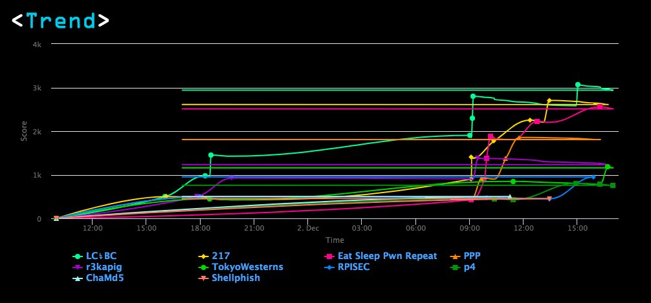
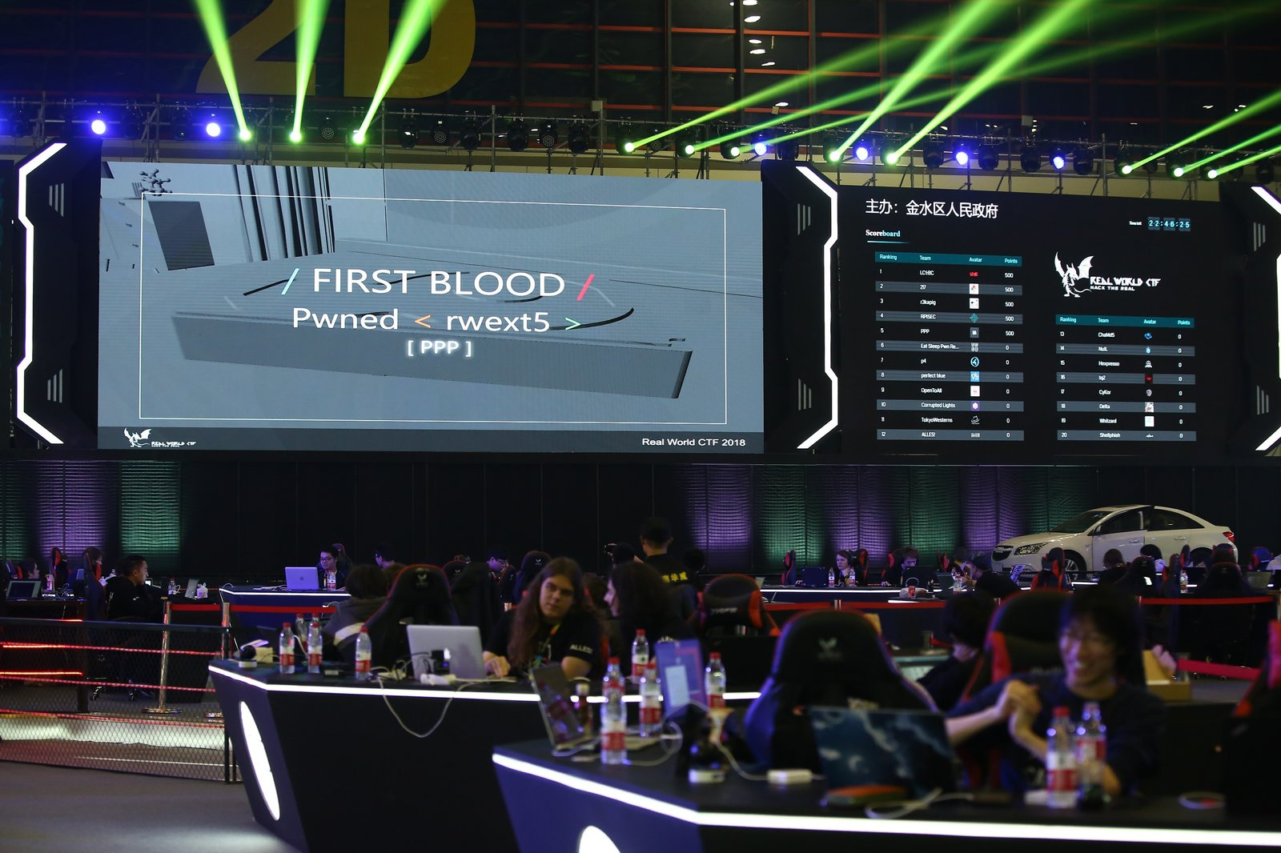
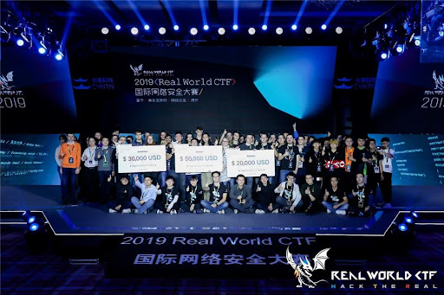
CTF Offline

Slide 12
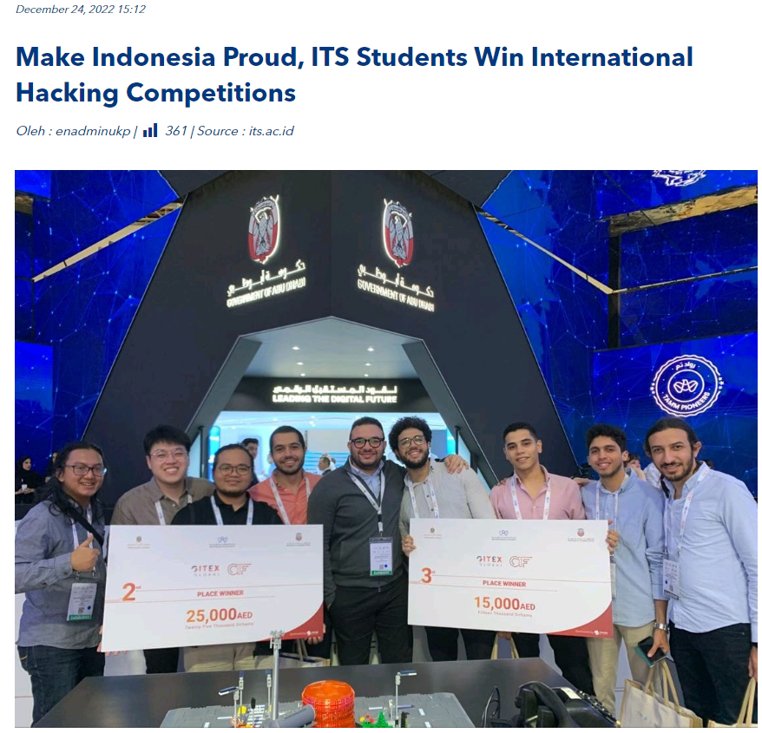
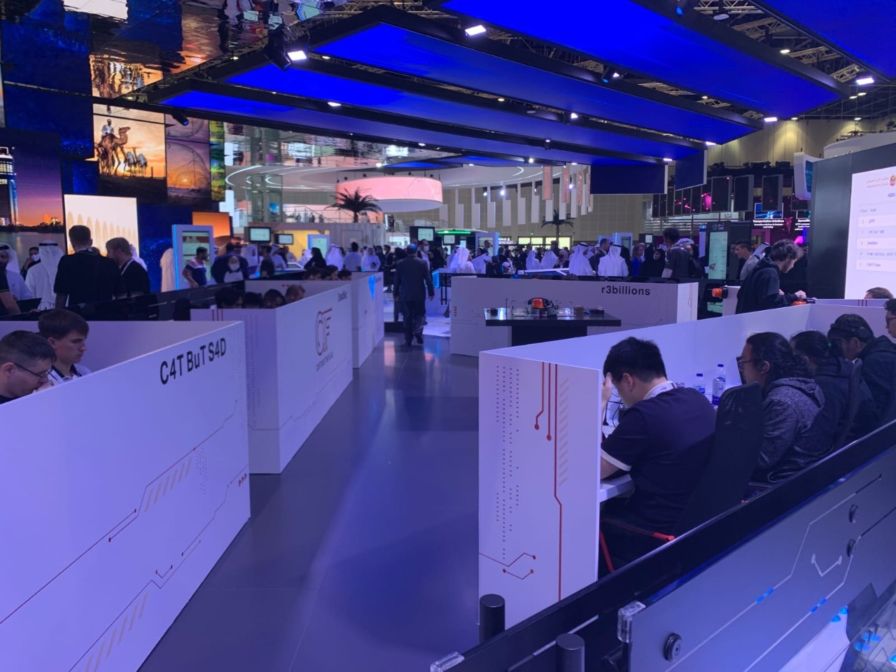
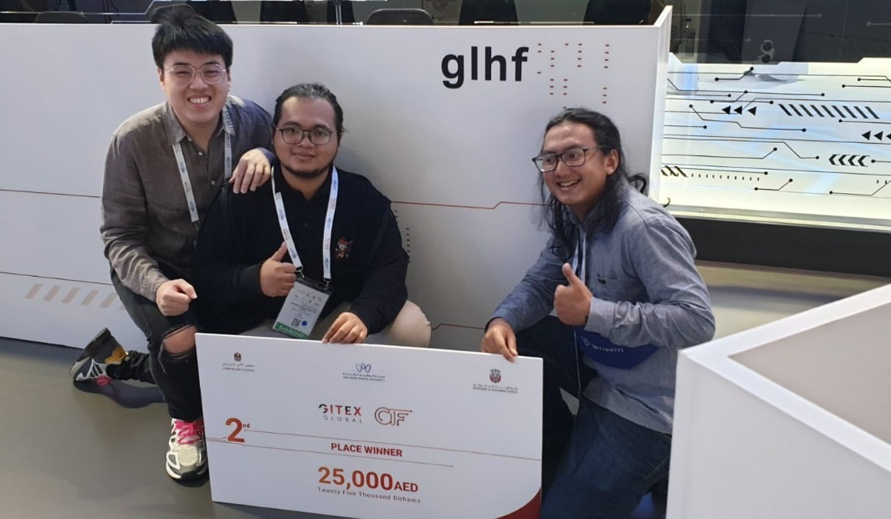
CTF Offline
Notes:
Source: https://www.its.ac.id/news/en/2022/12/24/make-indonesia-proud-its-students-win-international-hacking-competitions/ Achmad Zaenuri Dahlan Putra, a student of the ITS Information Systems Department and his team managed to make a proud achievement as 2nd Place in the Abu Dhabi Digital Authority (ADDA) Capture The Flag event. (CTF) Competition which was held in Dubai, United Arab Emirates on 10 – 14 October 2022.

Slide 13
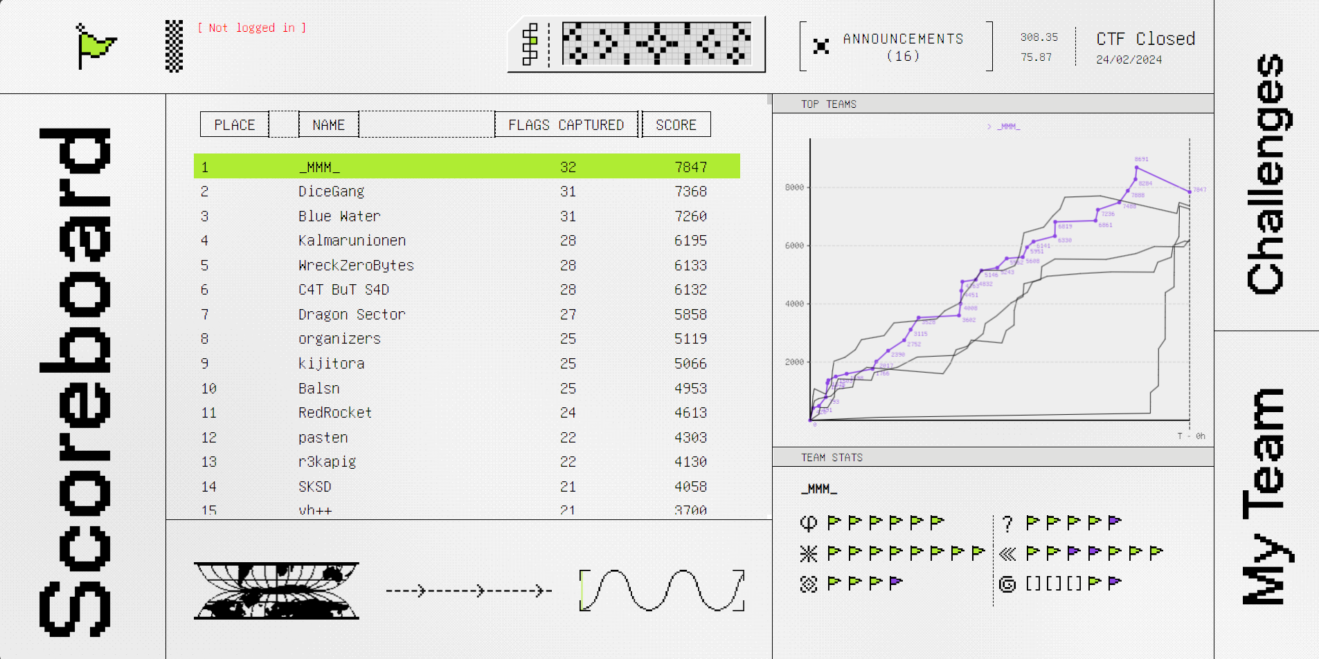
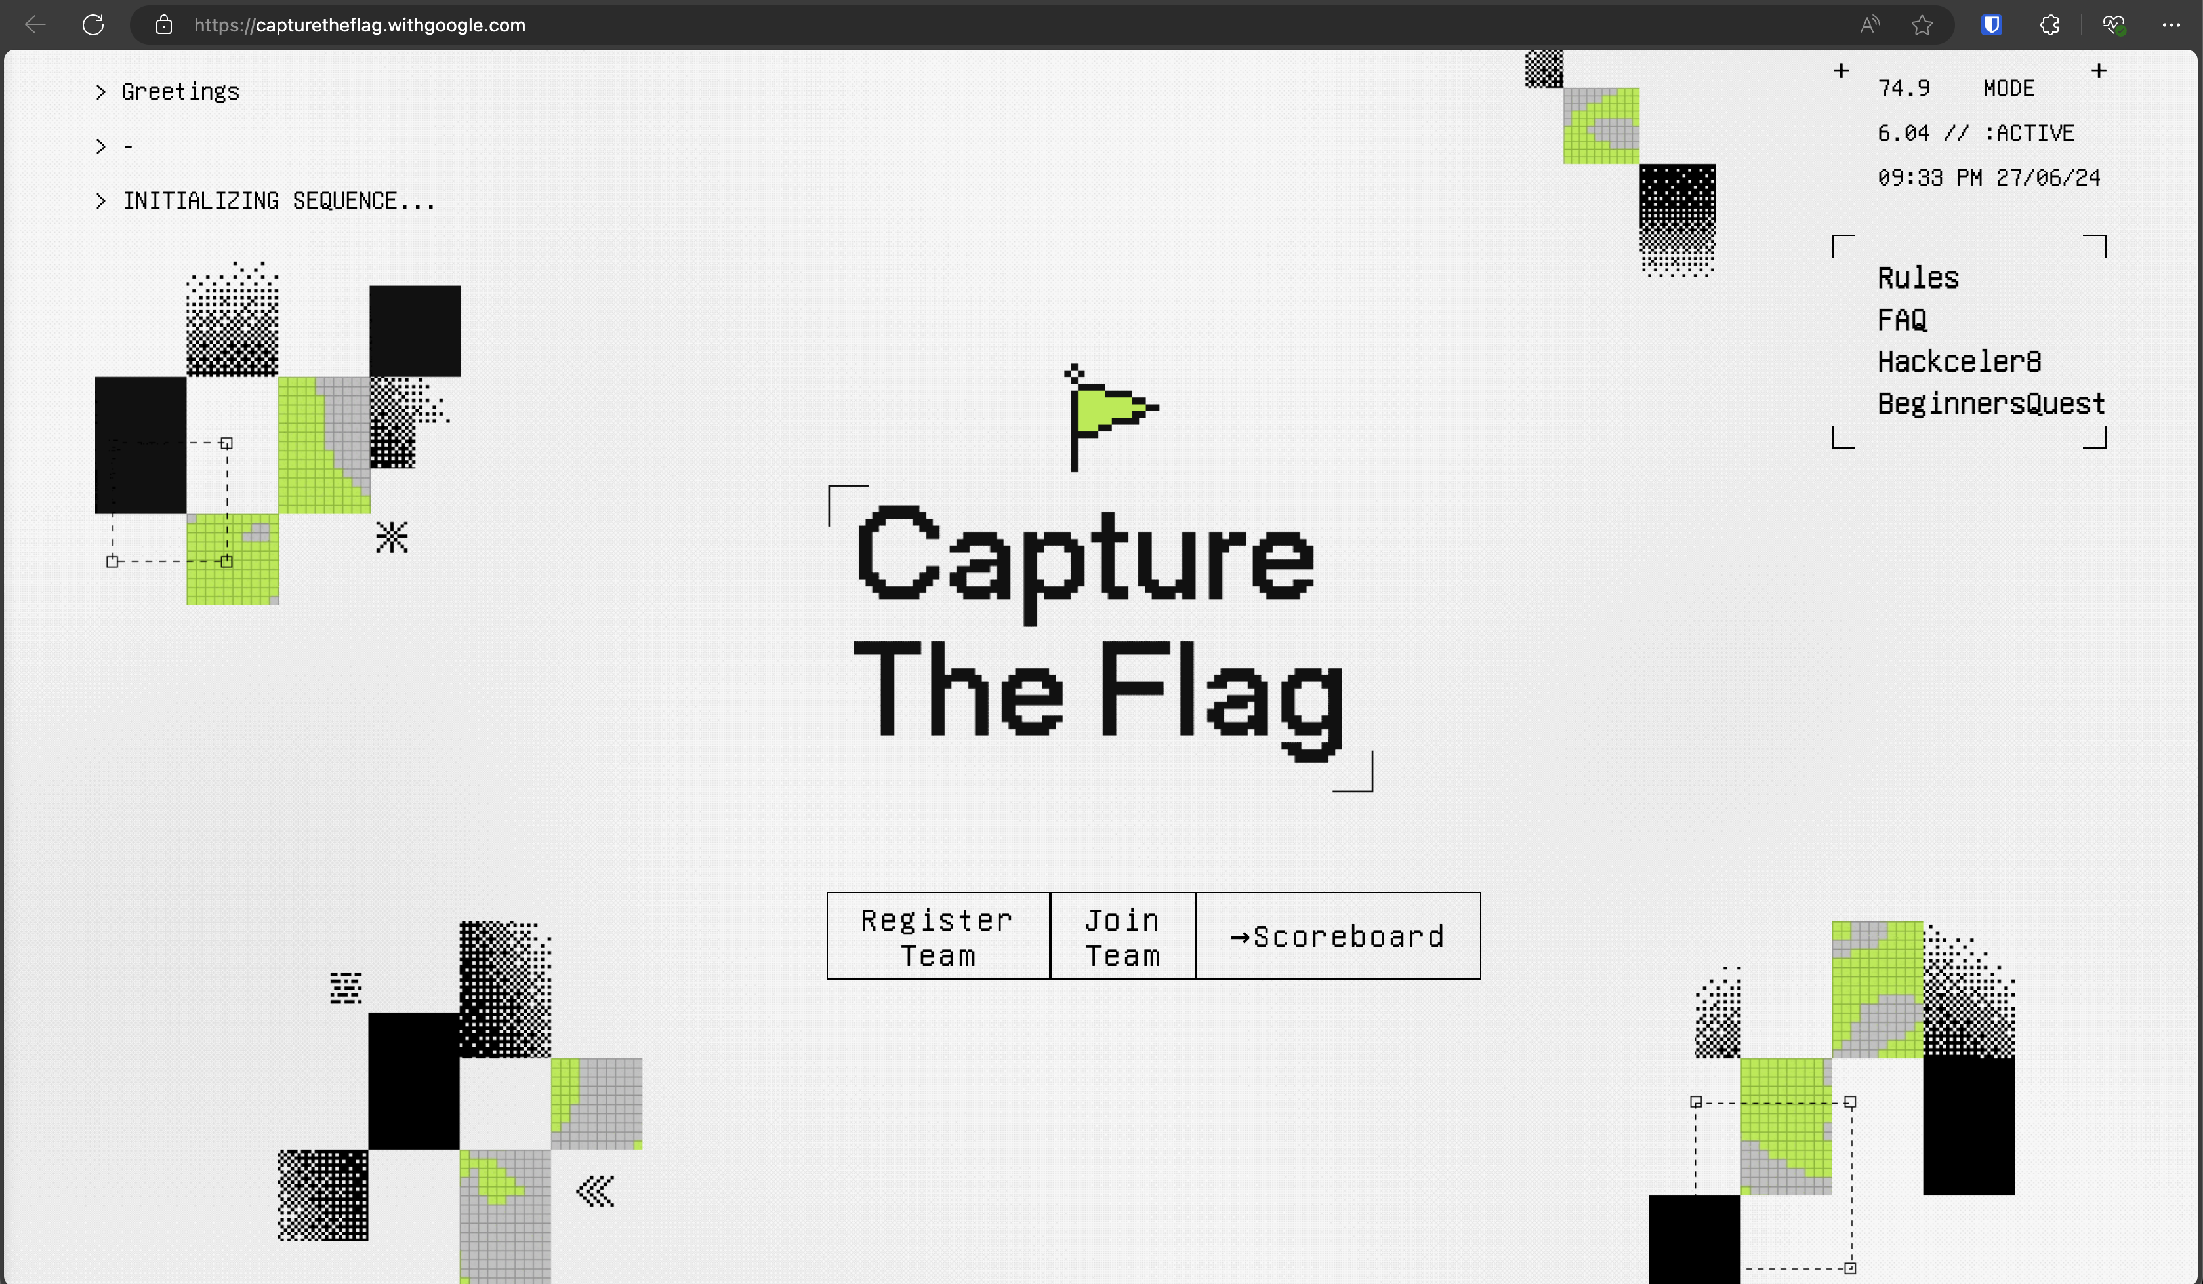
CTF Online – Google CTF

Slide 14
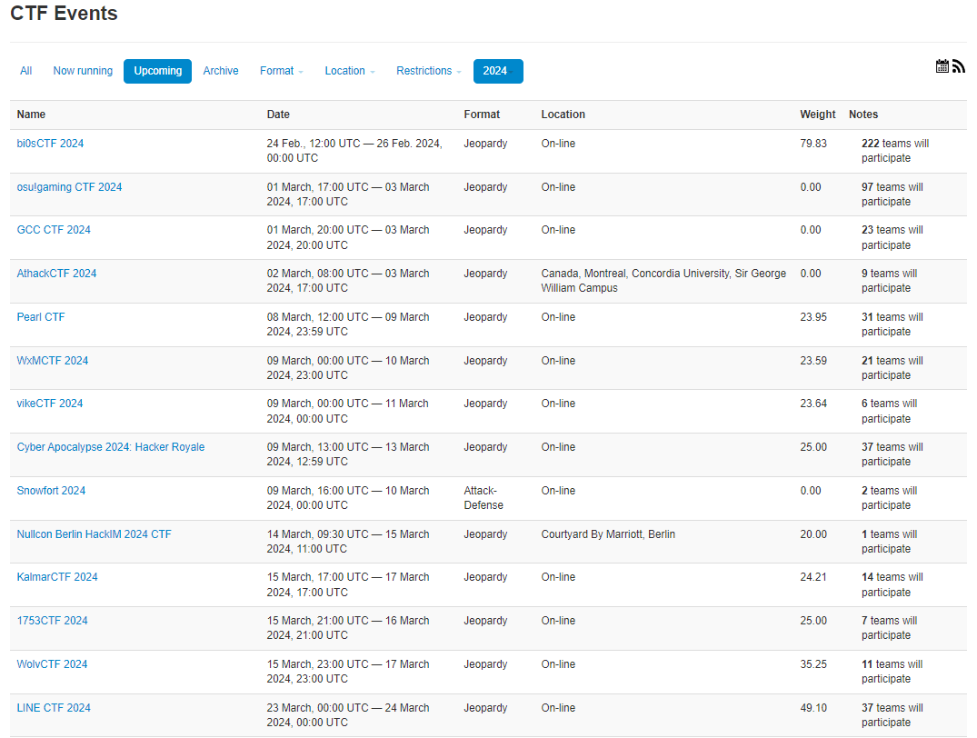
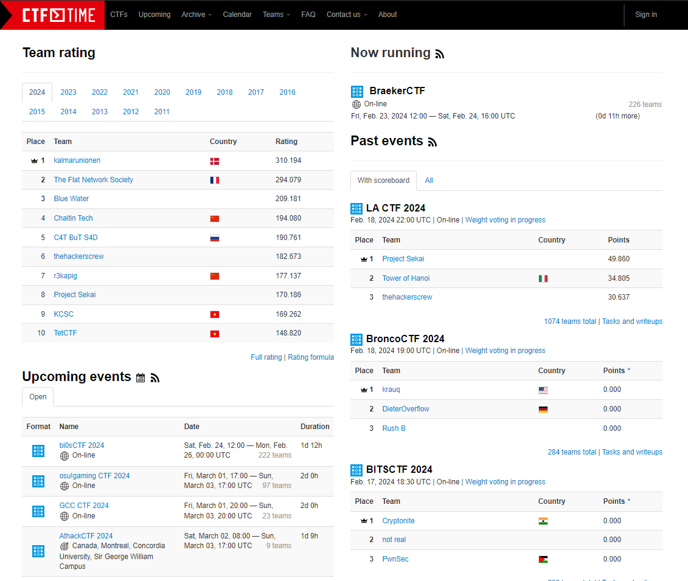
CTF Online – ctftime.org

Slide 15

CTF: Web Exploitations

Slide 16
Web
Website di seluruh dunia dibangun menggunakan pemrograman yang berbeda-beda. Setiap pemrograman memiliki bug dan developer harus aware terhadapnya. Kelemahannya website dapat muncul karena beberapa faktor, karena software, depedensi yang digunakan, atau human-error (developer).
Beberapa kelemahan dapat ditemukan pada website dan kasus-kasus CTF seperti:
SQL Injection (SQLi)
Command Injection
Directory Traversal (OPEN DIR/DIR Listing)
Cross Site Request Forgery (CSRF)
Cross Site Scripting (XSS)
Server Side Request Forgery (SSRF)
Local File Inclusion (LFI)
Remote File Inclusion (RFI)
XML External Entity (XXE)
Remote Code Execution (RCE)
etc

Slide 17
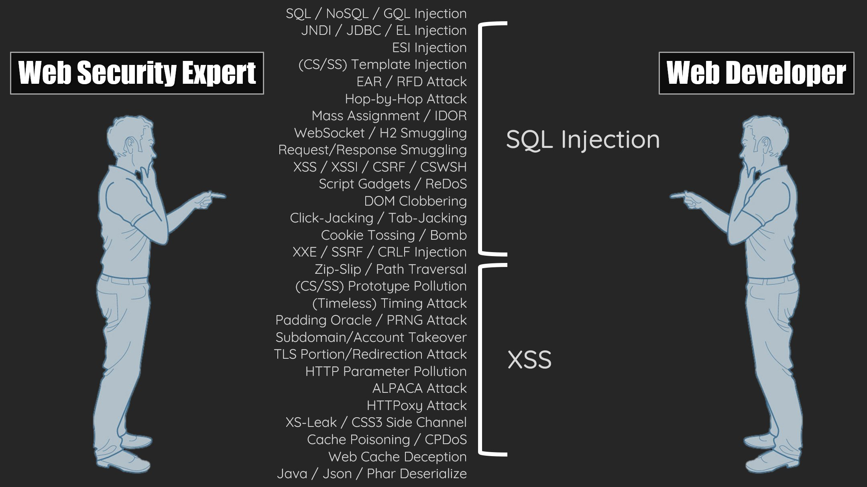

Slide 18
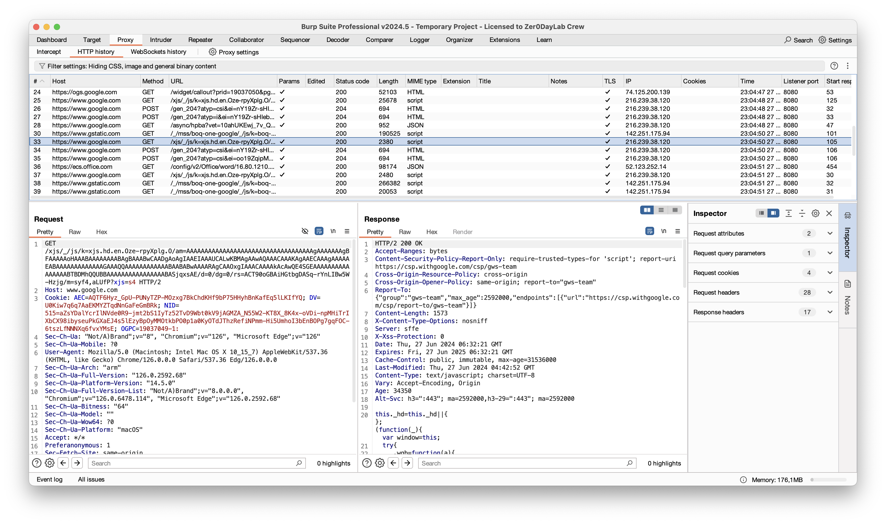
CTF Tools for Weebs

Slide 19
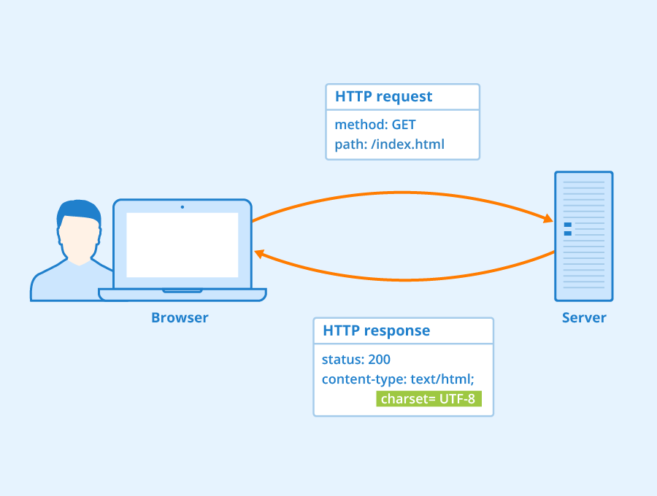
Web – Understanding HTTP

Slide 20
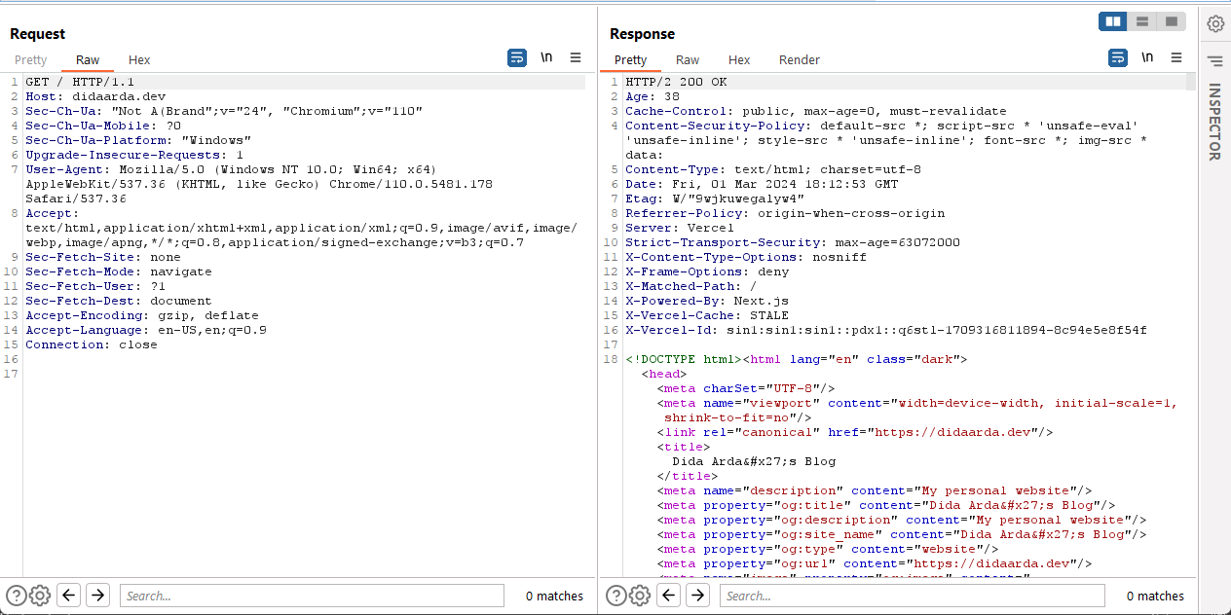
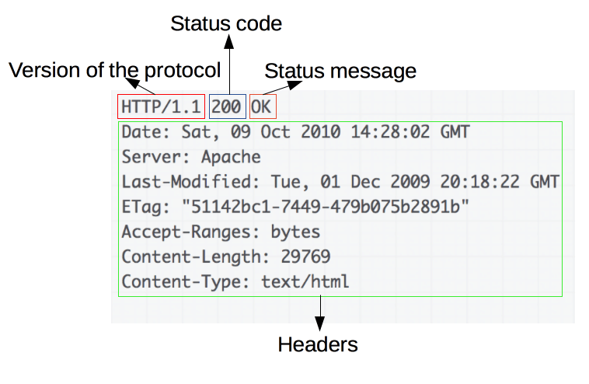
Web – Understanding HTTP – HTTP Structure

Slide 21
Web Solving Technique
Analisa tampilan situsnya (Cari clue/hints)
Analisa source-code HTML, JS, CSS (jika perlu, periksa setiap filenya)
Analisa headers (Kita bisa mengirim headers apapun, begitu sebaliknya response yang kita terima)
Analisa kemungkinan celahnya (Apakah terdapat sesuatu yang mencurigakan dari hasil analisanya)
Jika tidak menemukan apa-apa, silahkan lakukan scan website, IP, Ports (Jika diperbolehkan). Selebihnya berarti dapat dilakukan Exploit (optional)

Slide 22
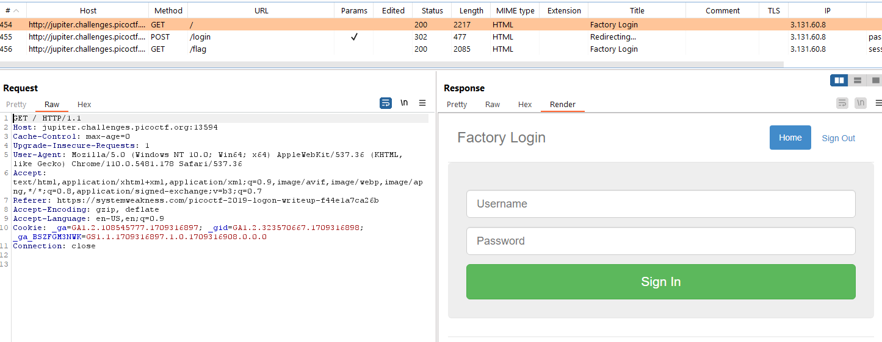
Web Solving 1/5
Analisa tampilan situs

Slide 23
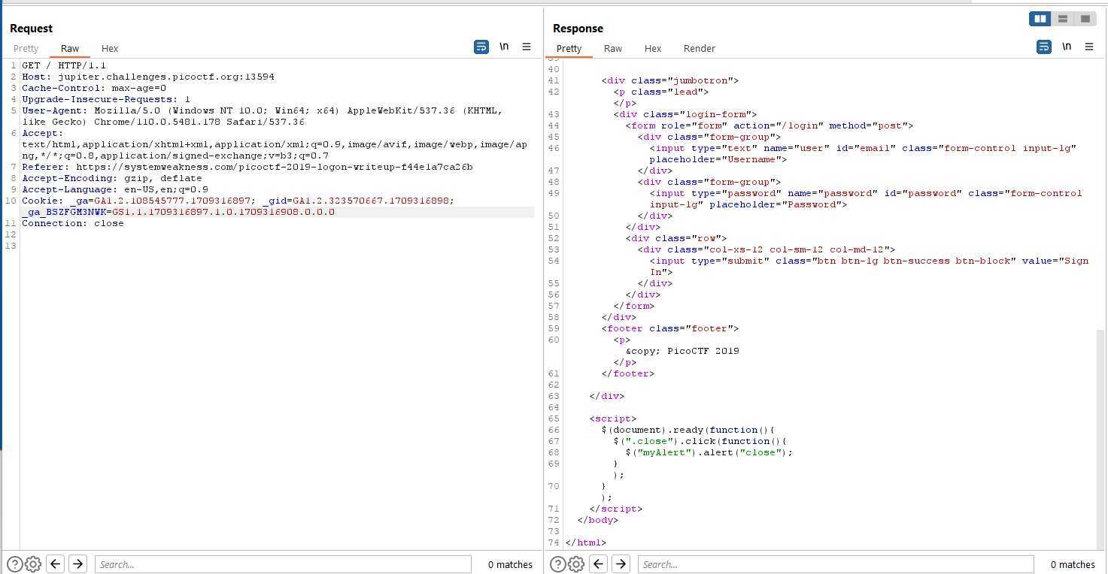
Web Solving 2/5
2. Analisa source-code HTML, JS, CSS

Slide 24
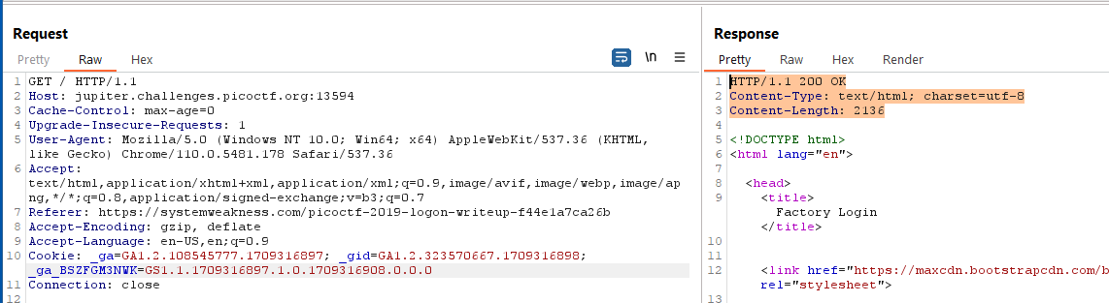
Web Solving 3/5
3. Analisa headers

Slide 25
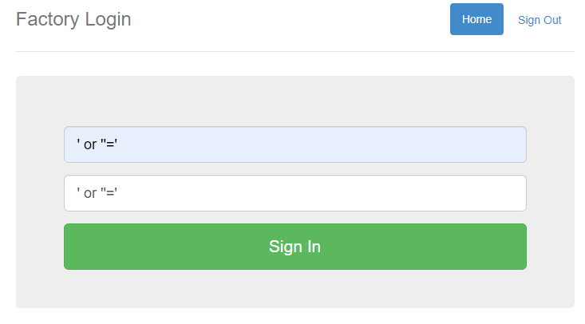
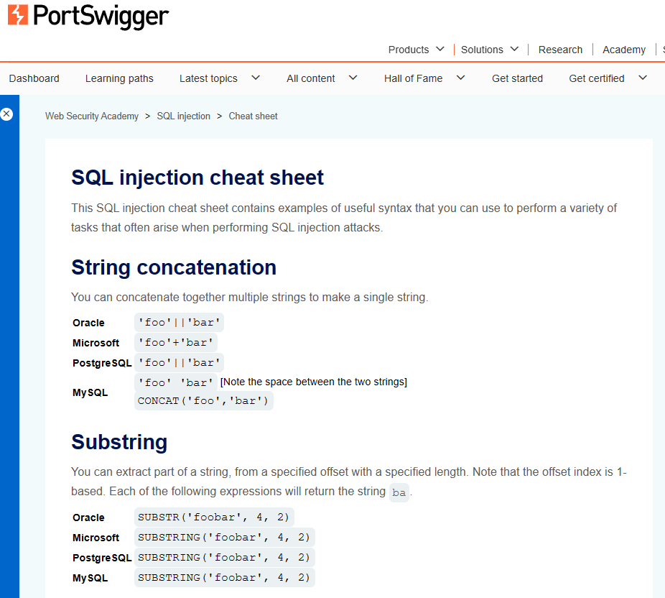
Web Solving 4/5
4. Analisa kemungkinan celahnya: Login SQL Injection

Slide 26
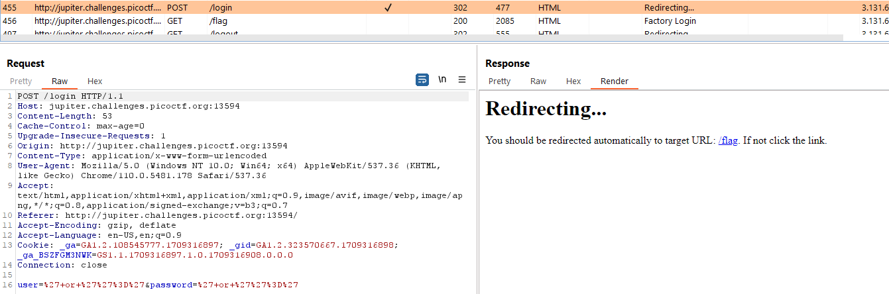
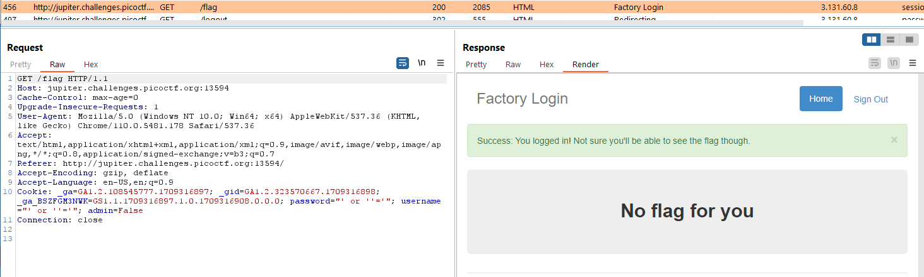
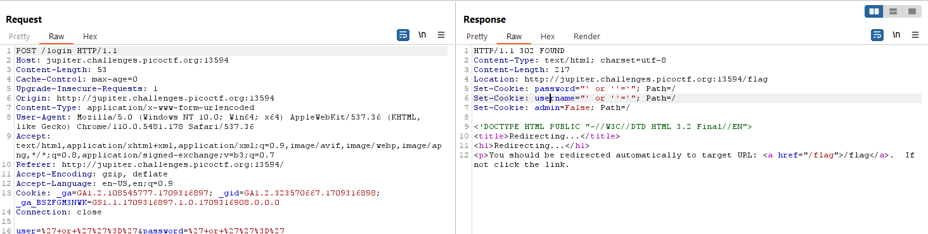
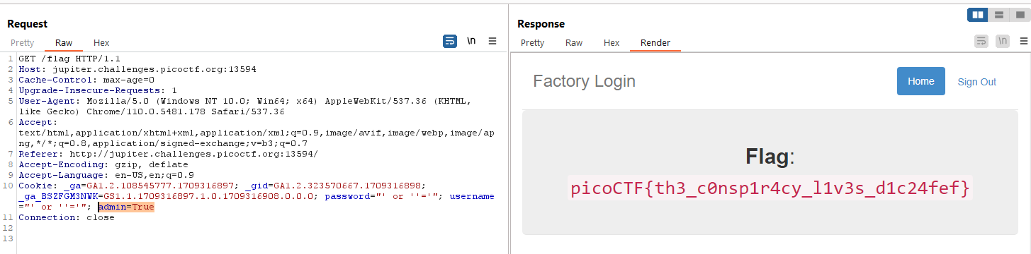
Web Solving 5/5
5. Exploit

Slide 27
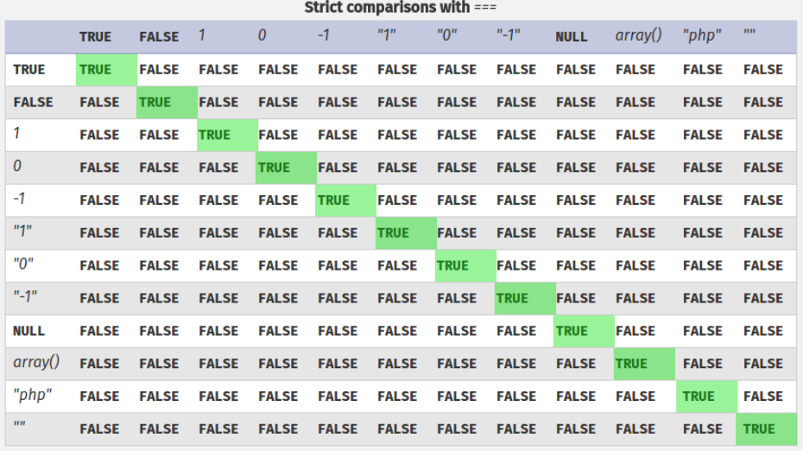
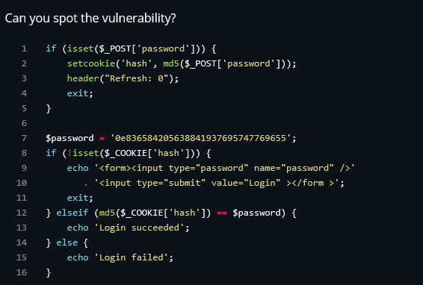
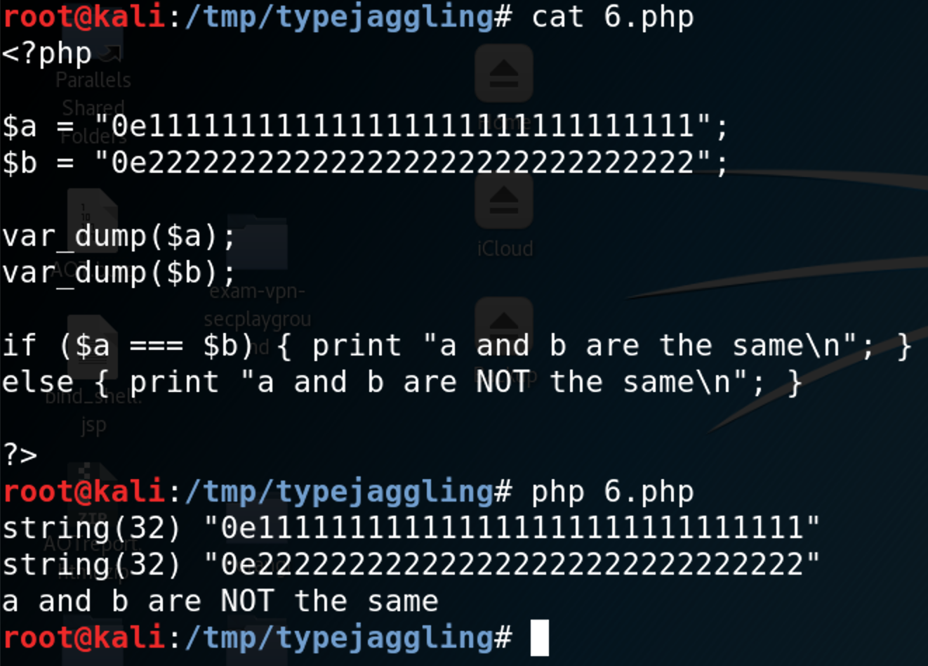
Web: PHP Type Juggling

Slide 28
SQL Injection
SQL Injection adalah teknik serangan terhadap aplikasi berbasis web di mana penyerang memasukkan atau "menyuntikkan" pernyataan SQL berbahaya ke dalam query yang dijalankan oleh aplikasi.
Serangan ini dapat digunakan untuk mencuri, memodifikasi, atau menghapus data dalam basis data, serta mendapatkan kontrol administratif atas server database.

Slide 29
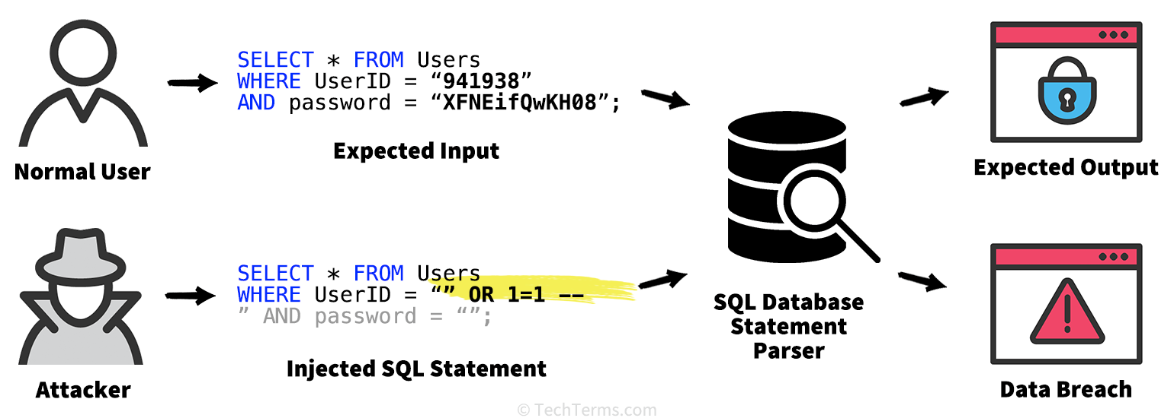
SQL Injection (SQLi)

Slide 30
Remote Code Execution (RCE)
Remote Code Execution (RCE) adalah kerentanan keamanan yang memungkinkan penyerang untuk mengeksekusi kode pada sistem atau server.
Ketika aplikasi web atau sistem memiliki kerentanan RCE, penyerang dapat menjalankan perintah atau kode mereka sendiri dengan hak akses yang dimiliki oleh aplikasi yang rentan tersebut.
RCE merupakan salah satu bentuk serangan yang paling berbahaya karena dapat memberikan kontrol penuh kepada penyerang atas sistem yang diserang.

Slide 31
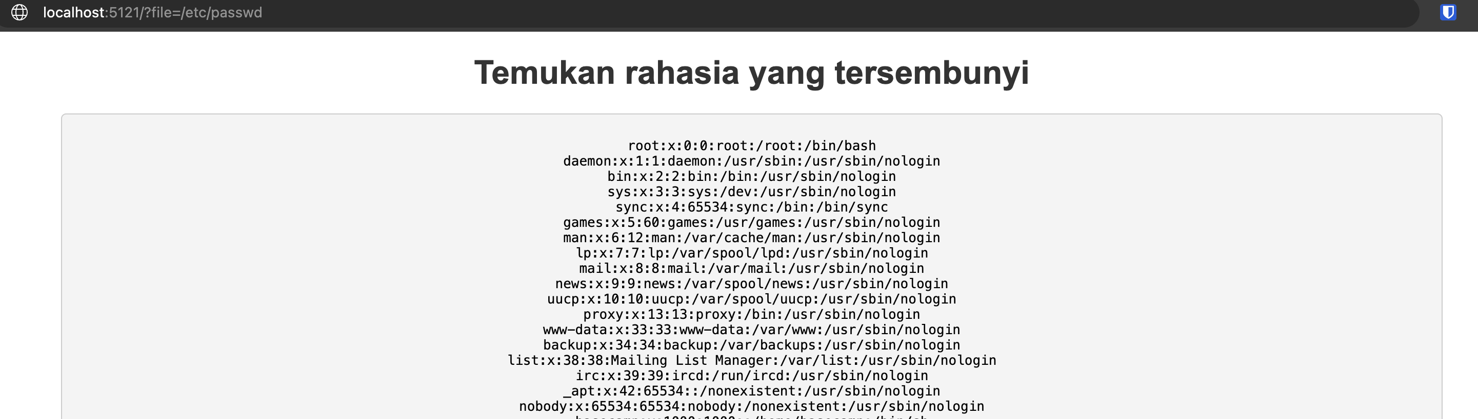
Local File Inclusion (LFI)
Local File Inclusion (LFI) adalah salah satu jenis serangan web yang mengeksploitasi kerentanan dalam aplikasi web untuk membaca file yang ada di server.
LFI terjadi ketika aplikasi web menerima input pengguna yang tidak tervalidasi dengan benar dan menggunakan input tersebut untuk membangun jalur file. Jika input pengguna tersebut dapat diubah, penyerang dapat memanipulasi jalur file untuk membaca file yang seharusnya tidak dapat diakses.

Slide 32
Local File Inclusion (LFI)
<?php
$page = $_GET['page'];
include("pages/" . $page . ".php");
?>
Attack:
http://vulnerable-website.com/index.php?page=../../../../etc/passwd%00
<?php
$file = $_GET['file'];
if (file_exists($file)) {
echo file_get_contents($file);
}
?>
Attack:
http://vulnerable-website.com/index.php?file=/etc/passwd

Slide 33
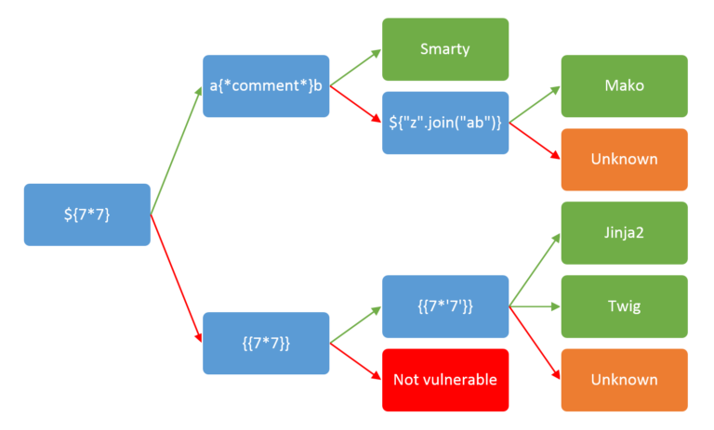
Server Side Template Injection (SSTI)
SSTI (Server-Side Template Injection) adalah salah satu jenis kerentanan keamanan yang sering ditemukan dalam kontes Capture The Flag (CTF) dan juga dalam aplikasi web di dunia nyata.
SSTI terjadi ketika aplikasi web yang menggunakan templating engine (seperti Jinja2, Twig, atau Velocity) memungkinkan input pengguna dimasukkan secara langsung ke dalam template tanpa validasi atau sanitasi yang memadai.
Hal ini dapat memungkinkan penyerang untuk menyuntikkan kode berbahaya yang akan dieksekusi di sisi server.
from flask import Flask, request, render_template_string
app = Flask(__name__)
@app.route('/greet')
def greet():
user_input = request.args.get('name')
template = f'Hello, {user_input}!'
return render_template_string(template)

Slide 34
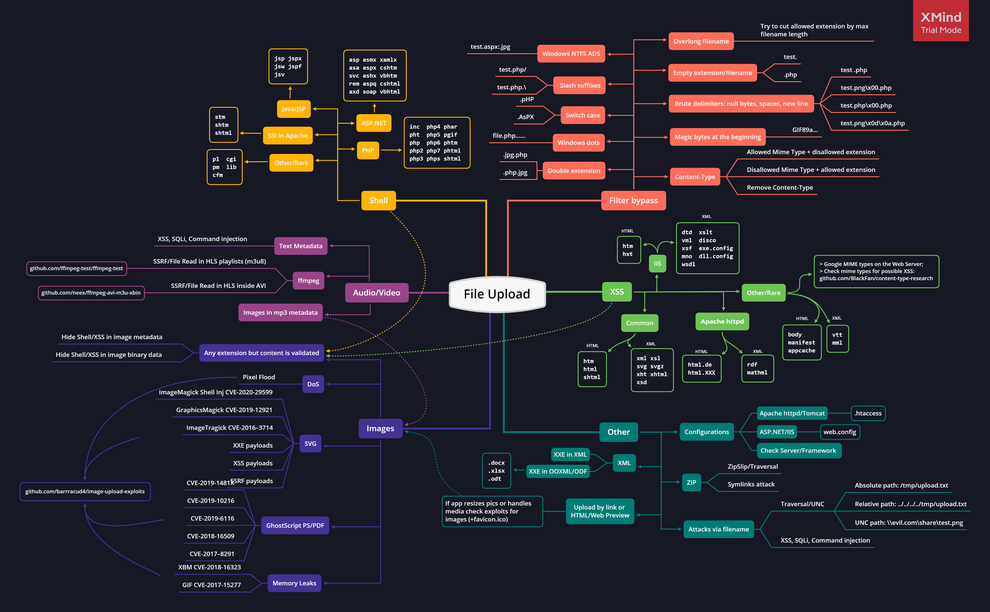
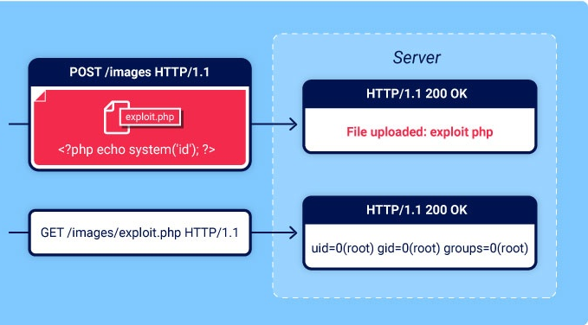
Upload Insecure Files
Upload Insecure Files adalah sebuah kerentanan keamanan yang terjadi ketika sebuah aplikasi web tidak menerapkan mekanisme yang memadai untuk memverifikasi dan mengontrol file yang diunggah oleh pengguna.
Kerentanan ini dapat dieksploitasi oleh penyerang untuk mengunggah file berbahaya, seperti skrip atau executable yang dapat dieksekusi di server, yang pada gilirannya dapat digunakan untuk mencuri data, mengubah konfigurasi server, atau menjalankan tindakan berbahaya lainnya.

Slide 35
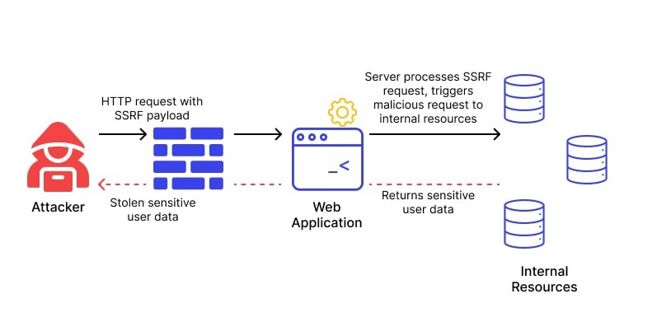
Server-Side Request Forgery
Server-Side Request Forgery (SSRF) adalah jenis kerentanan keamanan web di mana penyerang dapat mengirimkan permintaan HTTP dari server yang rentan.
Tujuannya adalah untuk mengakses atau memanipulasi sumber daya yang biasanya tidak dapat diakses langsung oleh penyerang dari luar

Slide 36
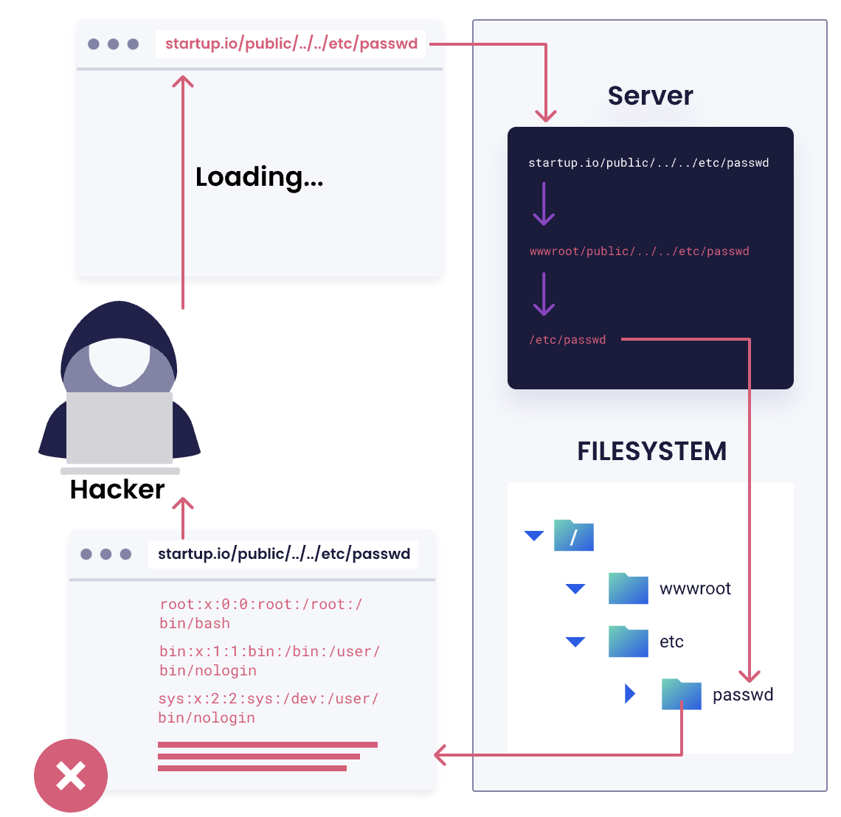
Directory/Path Traversal
Directory traversal merupakan kerentanan yang dapat mengakses file atau folder diluar dari apa yang sudah ditentukan.

Slide 37
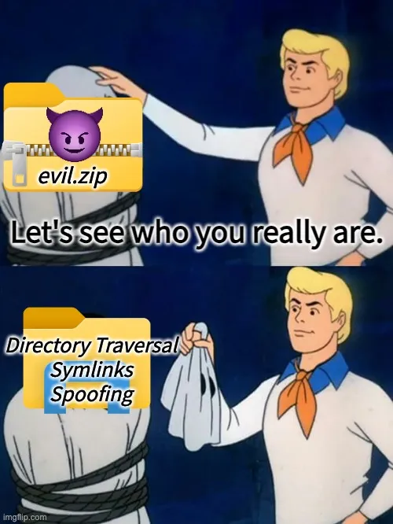

Slide 38
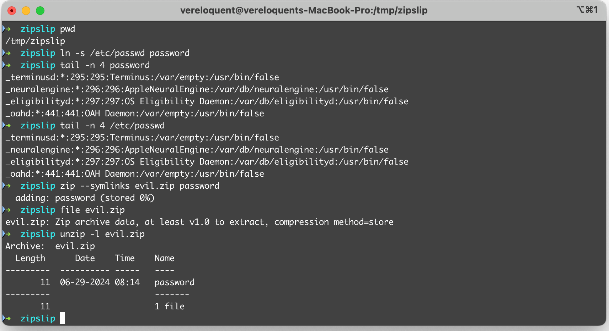
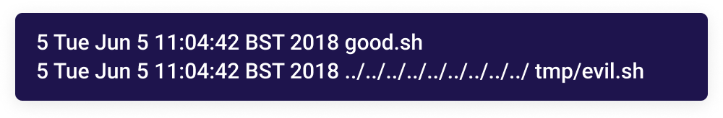
Zip Slip
Zip Slip adalah kerentanan keamanan yang terjadi saat aplikasi mengekstrak file dari arsip ZIP tanpa melakukan pemeriksaan keamanan yang memadai.
Kerentanan ini memungkinkan penyerang untuk mengekstrak file ke lokasi di luar direktori yang ditentukan, yang dapat menyebabkan pengambilalihan sistem atau eksekusi kode arbitrer
https://trebledj.me/posts/attack-of-the-zip/
Notes:
Path Traversal
Symlink for arbitrary file read

Slide 39
CTF Resources
Youtube:
Liveoverflow
John Hammond
Cyber Security IPB
NahamSec
https://github.com/swisskyrepo/PayLoadAllTheThings
https://book.hacktricks.xyz/
https://ctftime.org/
https://learn.snyk.io/
https://ctf101.org/
https://picoctf.org/
https://ringzer0ctf.com/challenges

Slide 40
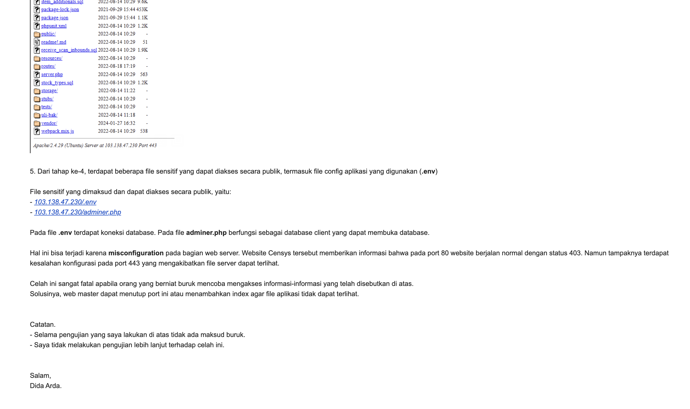
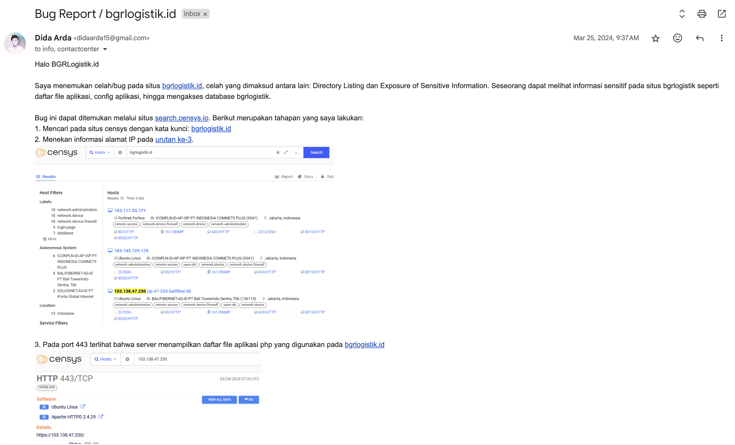

Slide 41
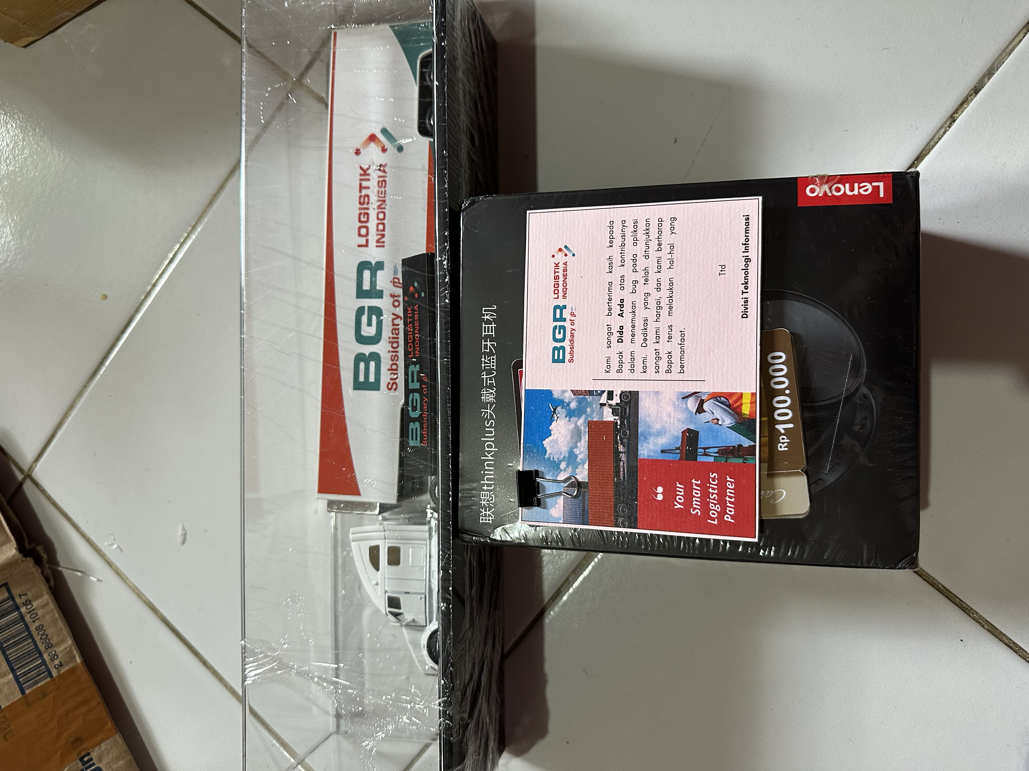

Slide 42

Thanks!
Do you have any questions?
me@didaarda.dev
didaarda.dev
Please keep this slide for attribution

